Slide 1
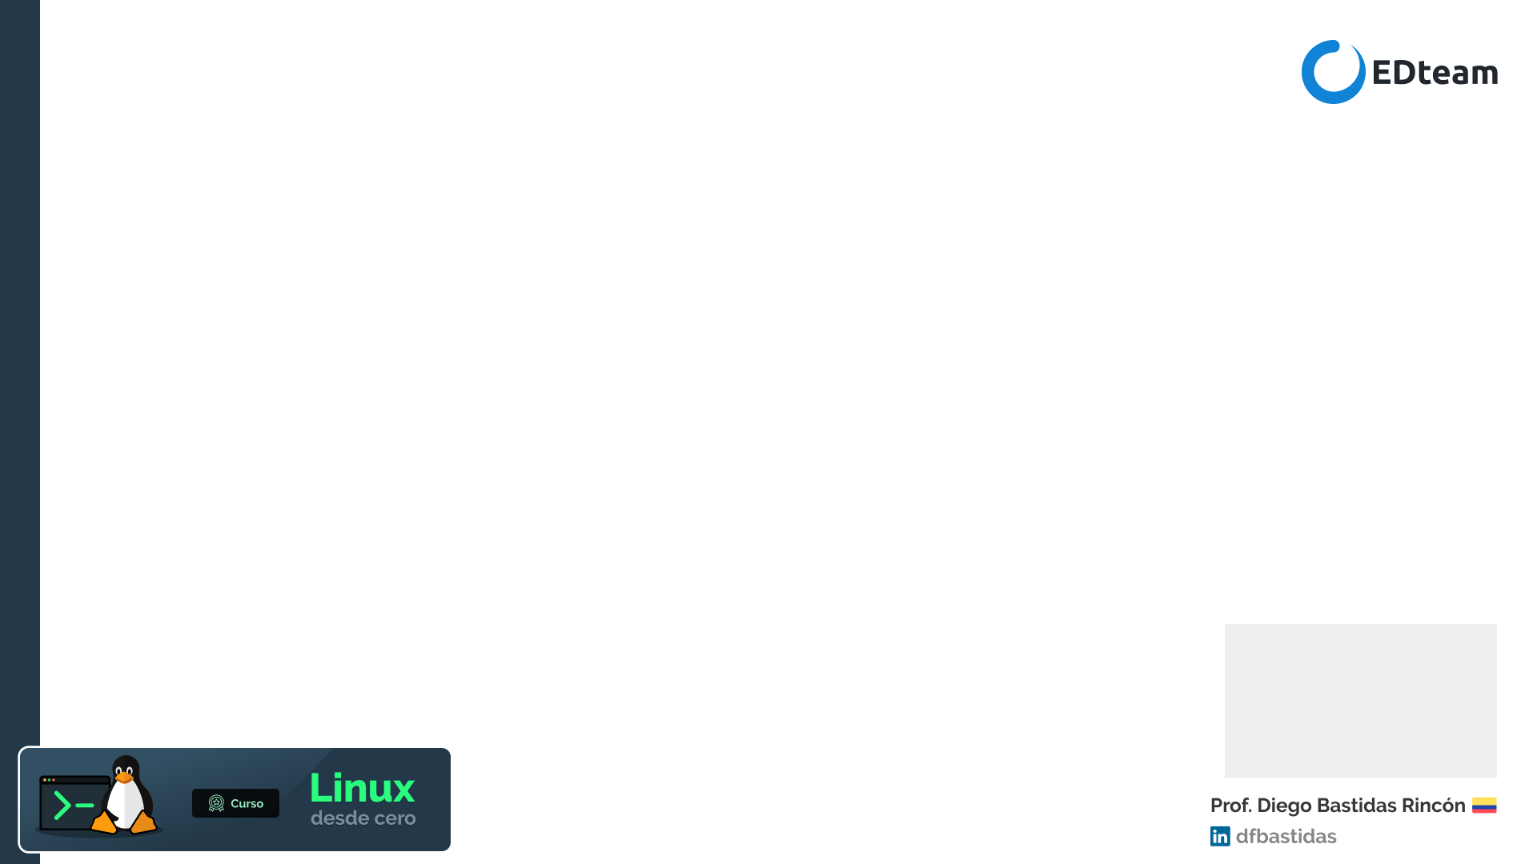
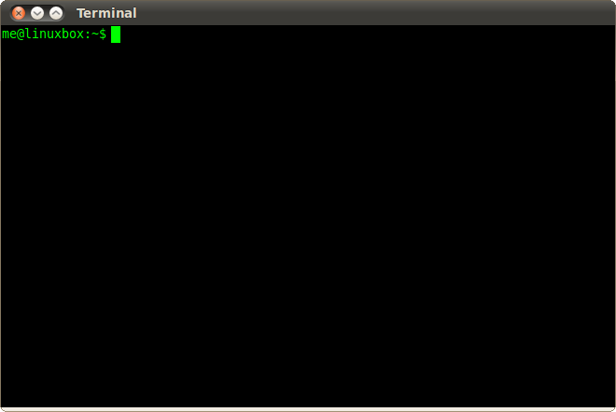
CLI - Command-Line Interface
Interfaz de Línea de Comandos
Nos permite dar instrucciones a las computadoras a través de texto plano. Dichas instrucciones se ejecutan en una capa de bajo nivel que permite que la velocidad de ejecución sea notoriamente superior a la interfaz gráfica de usuario.

Slide 2
CLI - Command-Line Interface
¿Qué puedo hacer con un CLI?
Navegar entre directorios
Crear, mover, copiar, remover archivos y carpetas
Ejecutar archivos o programas
Ver y detener procesos
Crear tareas programadas para automatizar procesos
Hacer Despliegues de sitios web.
Ejecutar comandos especializados y configurados para ciertos programas.
FINAL

